Slide 1


Slide 2
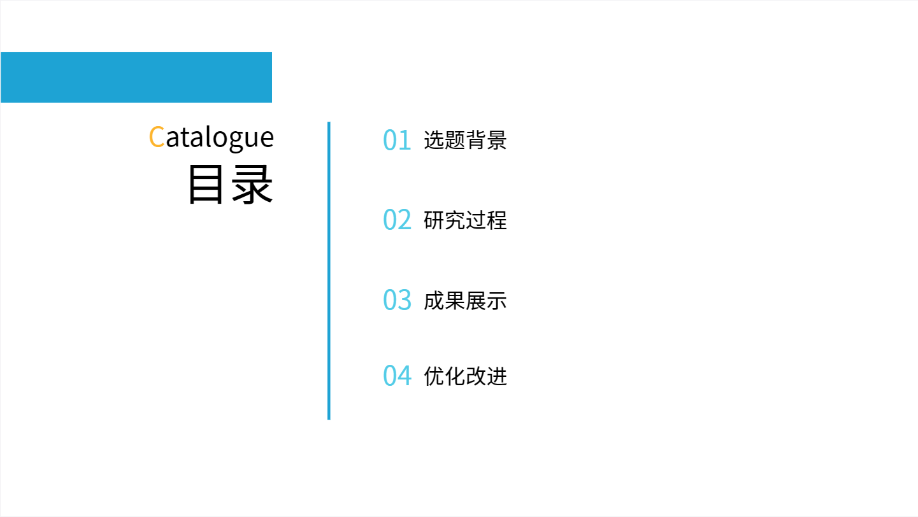

Slide 3


Slide 4
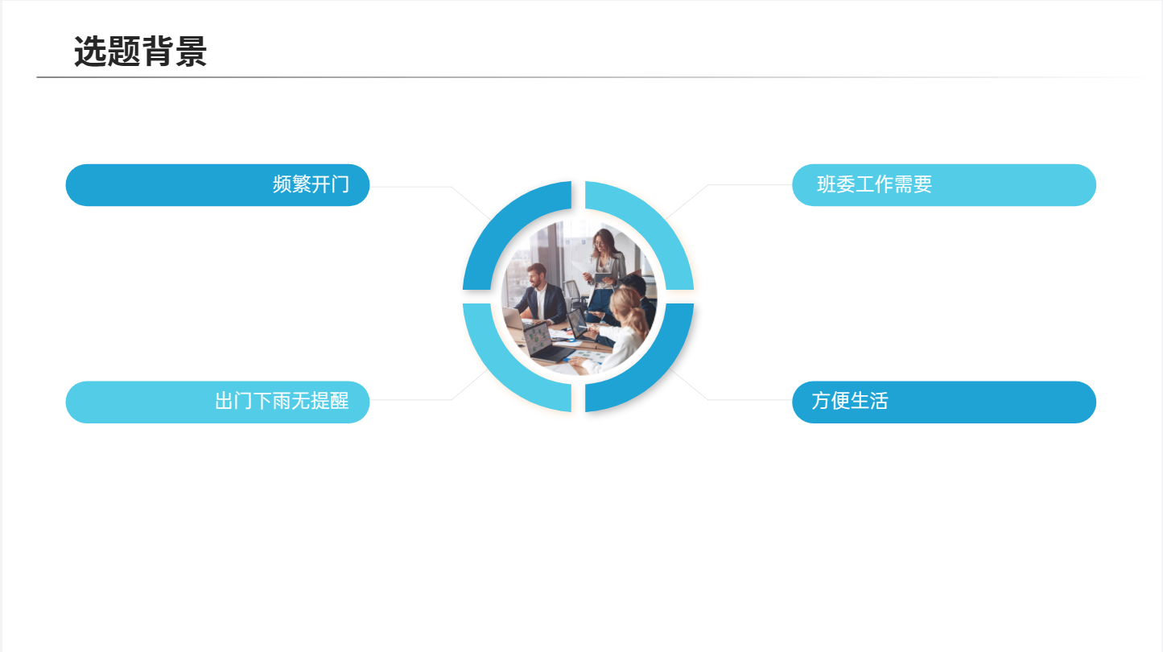

Slide 5


Slide 6
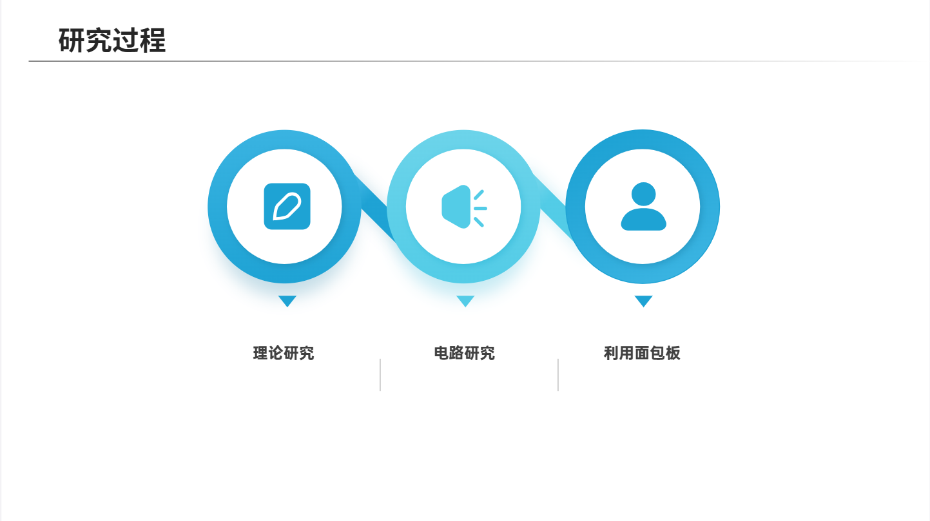
参考STM32手册，结合
江科大的视频进行学习
主要考虑各个引
脚含义和接线方式
利用面包板走线布线
更加轻松，可随时调整

Slide 7


Slide 8
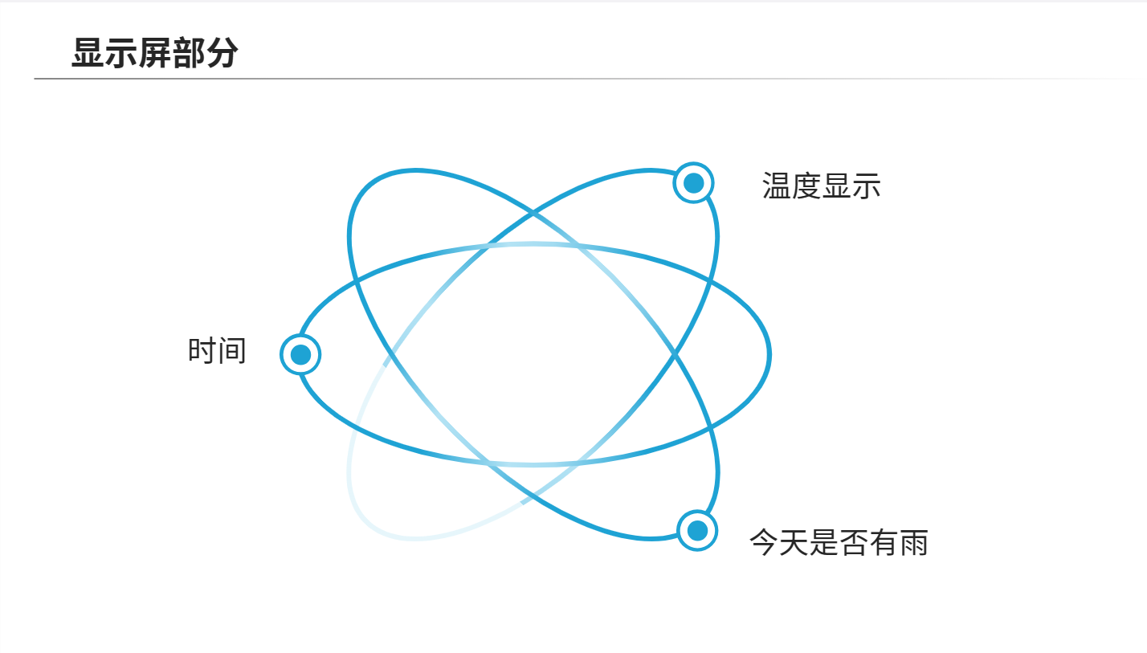

Slide 9
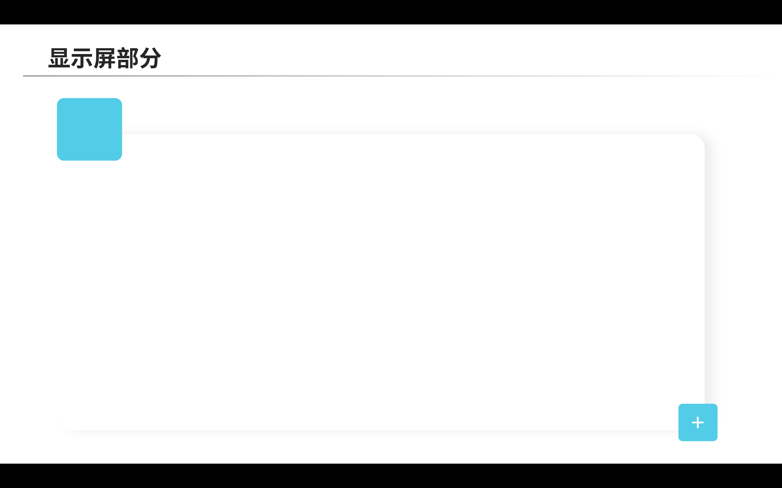
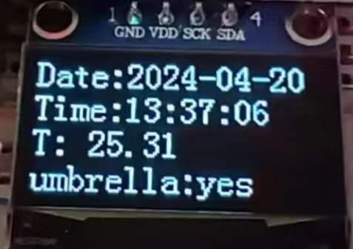
年份月份日期
小时分钟秒钟
当前温度
天气信息，yes表示今天
内有雨

Slide 10
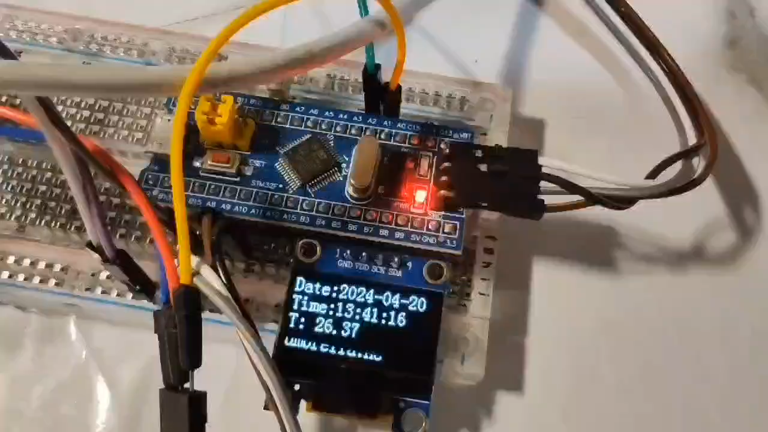
屏幕：0.96寸OLED显示屏
温度：ds18b20温度传感器
时间：stm32内置时钟
天气：外接一块ESP32连接阿
里云平台获取天气信息

Slide 11
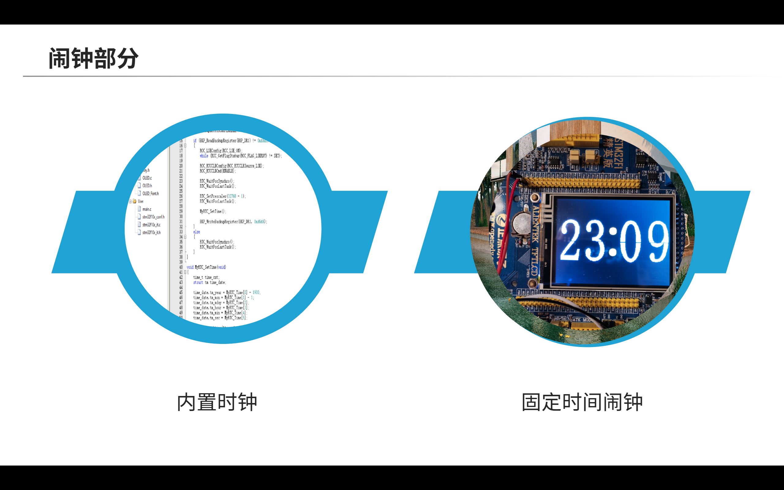

Slide 12
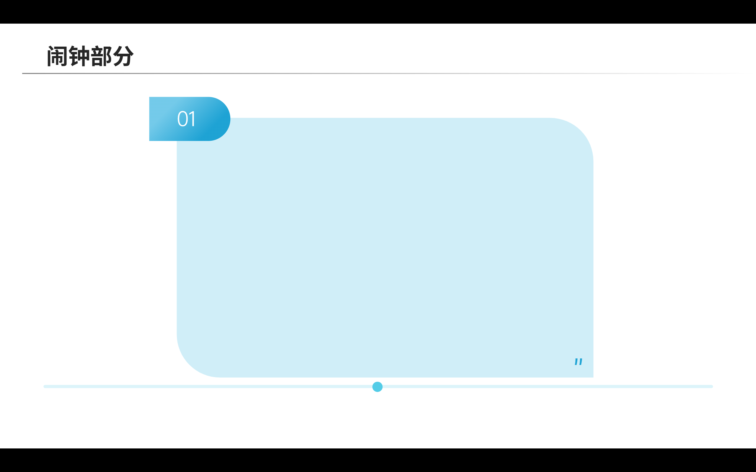
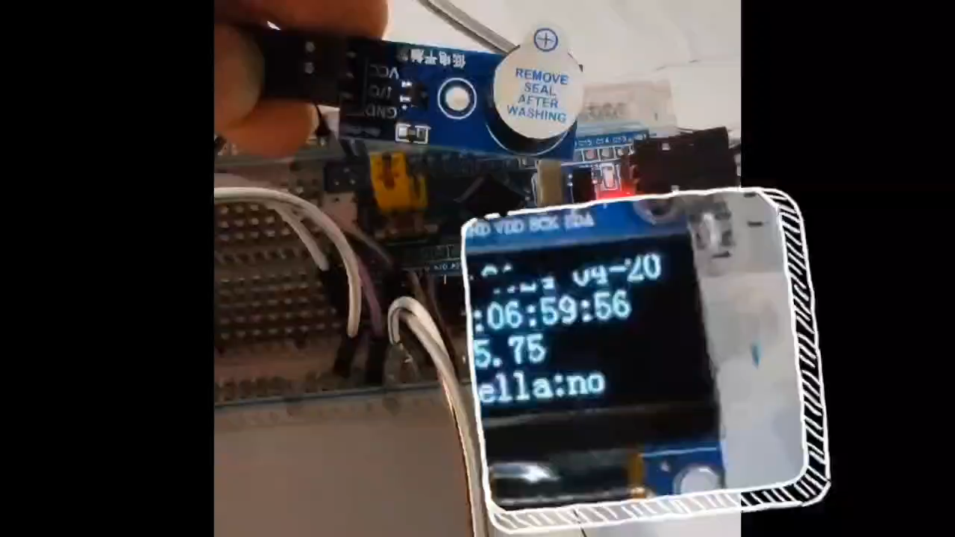

Slide 13
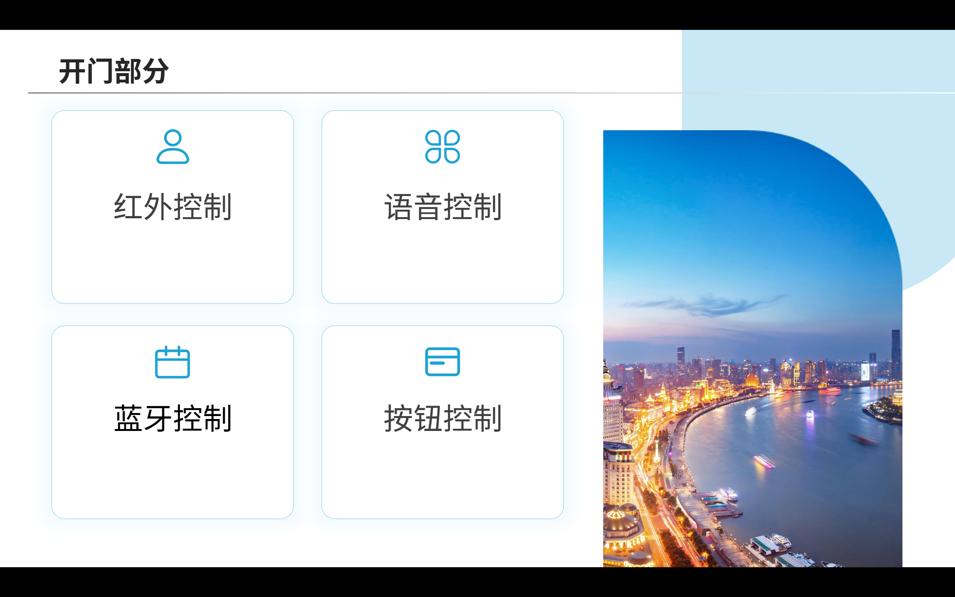

Slide 14
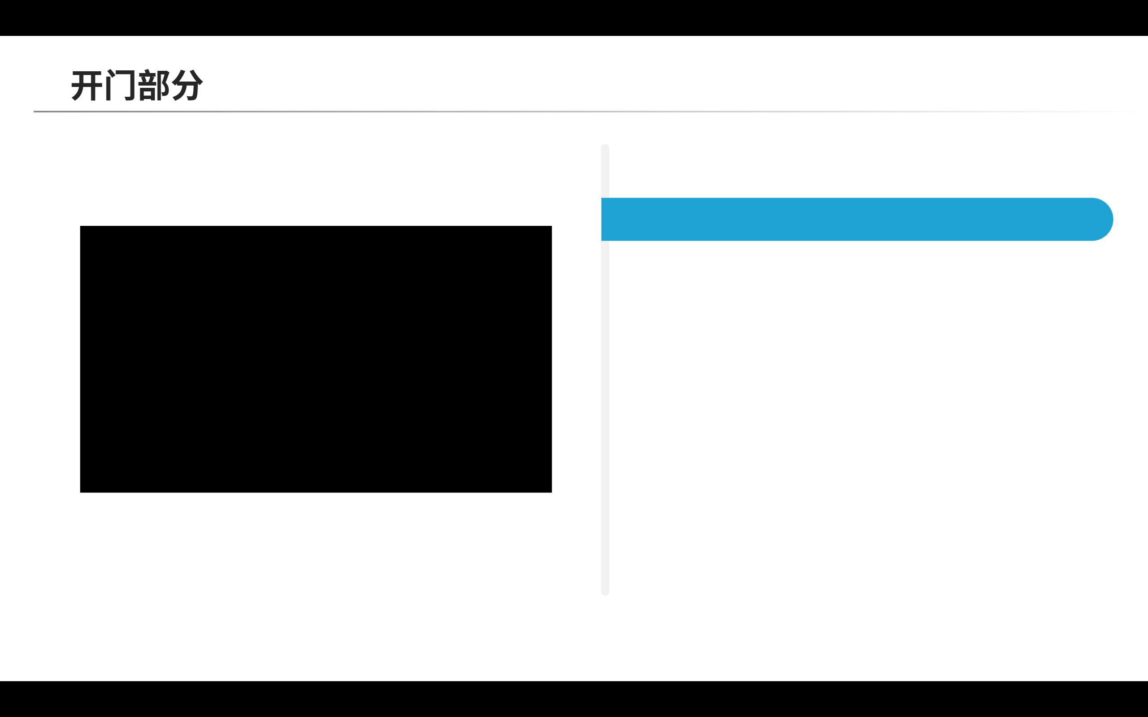
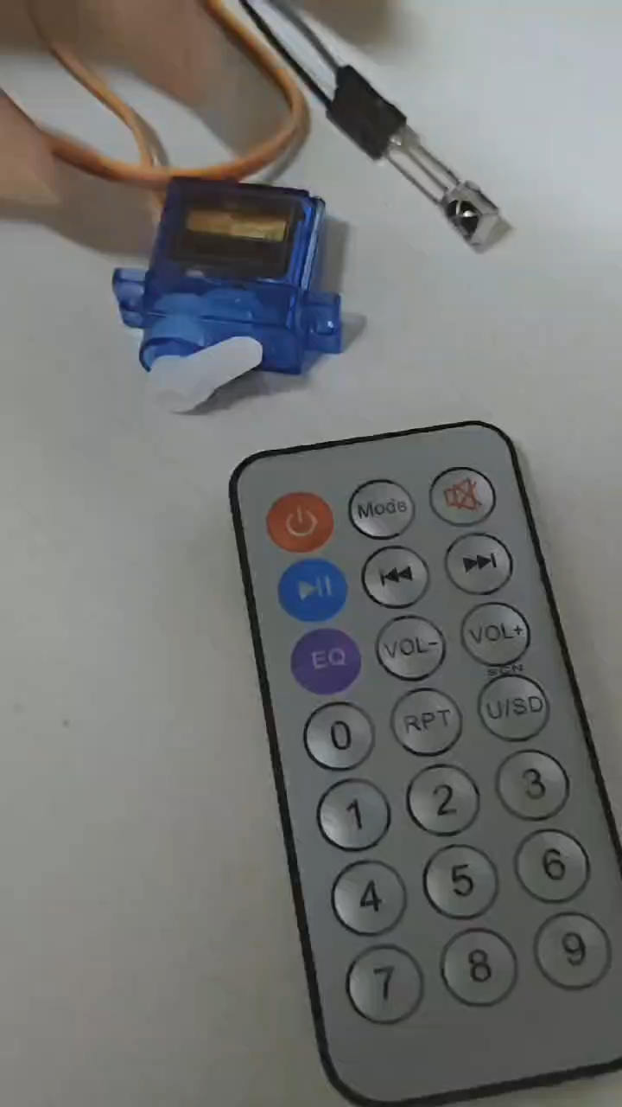
红外遥控
NEC协议
红外解码
三引脚红外接收管

Slide 15
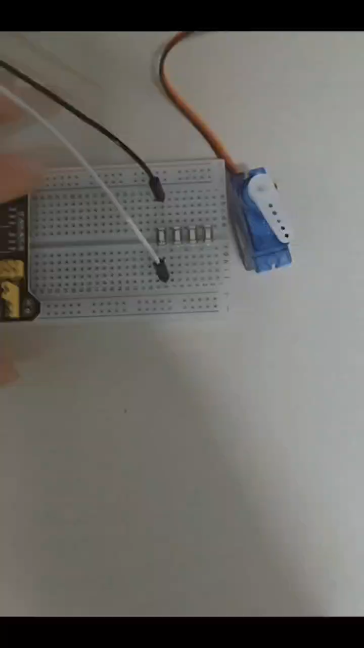
按钮遥控
按钮控制
抖动消除
高低电平检测

Slide 16
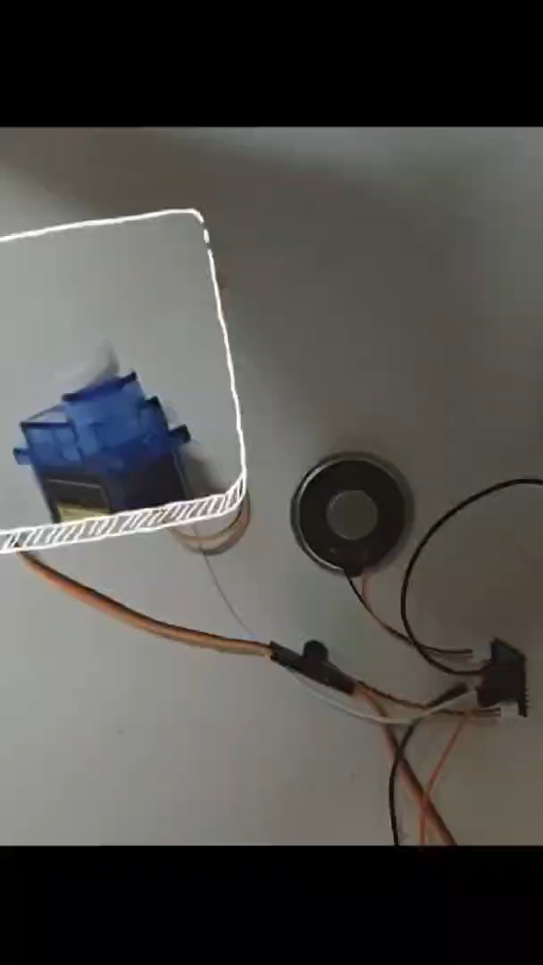
语音遥控
SU-03T语音识别模块
喇叭
咪头（麦克风）

Slide 17
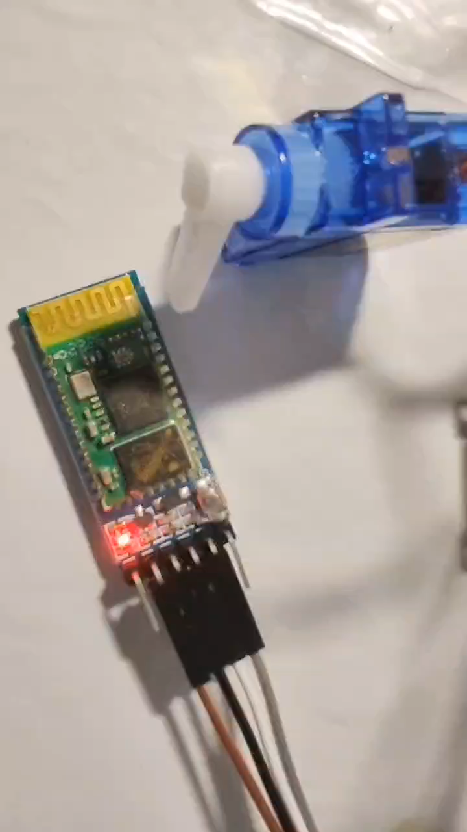
蓝牙遥控
HC-05蓝牙模块
串口通信
连接APP制作

Slide 18
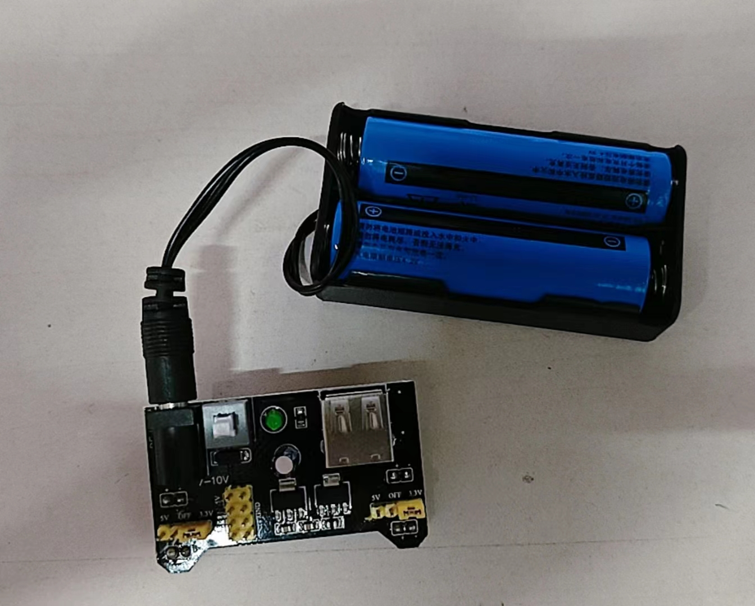
电源部分

Slide 19
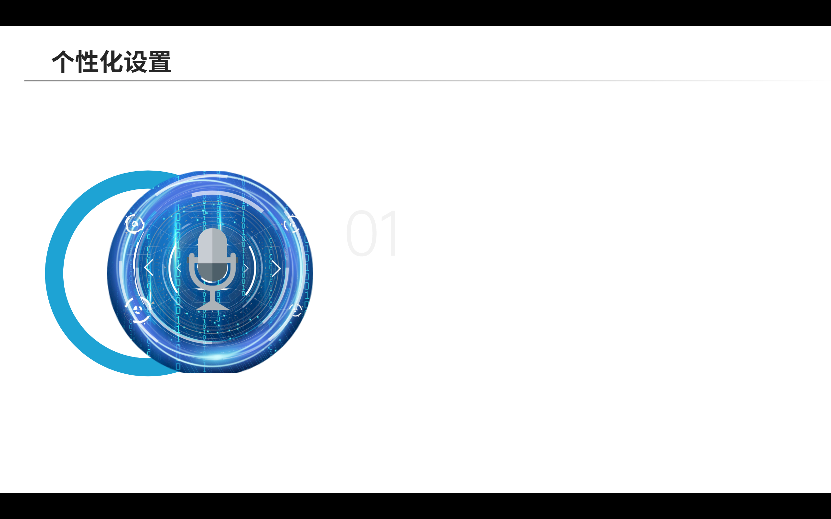
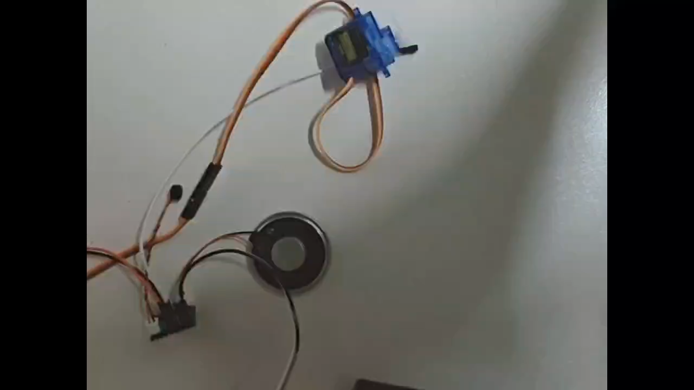
外 出 有 雨 提 醒

Slide 20
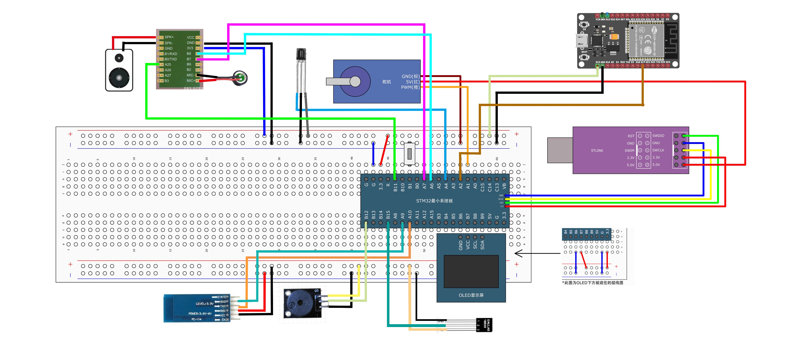
接线图总览
接线
按钮遥控

Slide 21


Slide 22
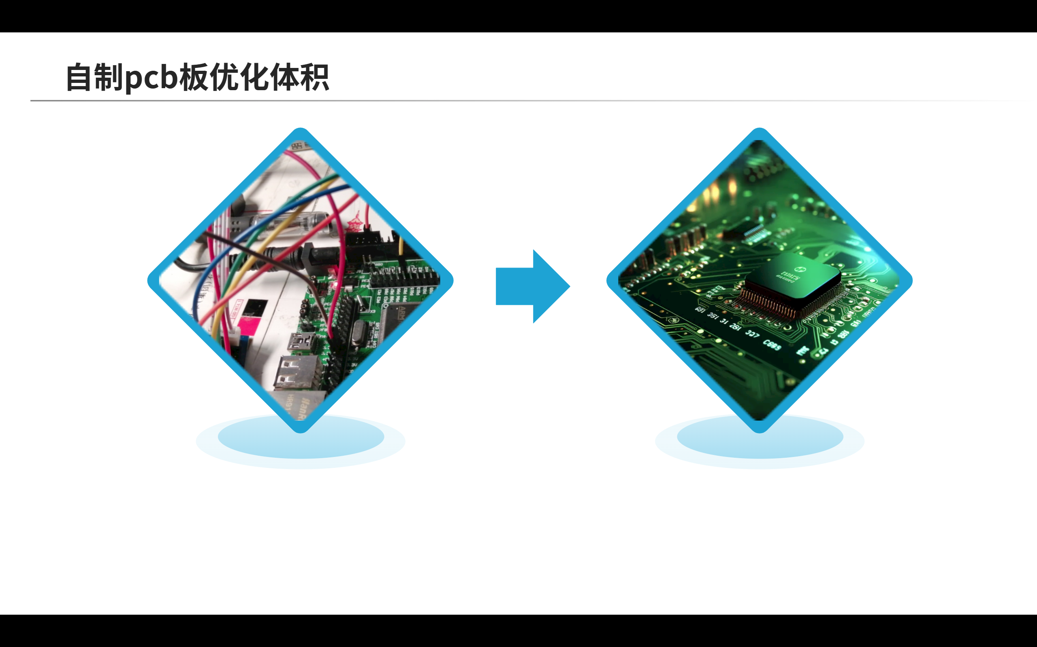
当前版本因为功能较多，所用外设较多
如果一味的使用面包板，将无法实际使用
自画PCB板可以按照需求定制，不仅更加
灵活易控制，而且避免大量走线，节约很多空间

Slide 23
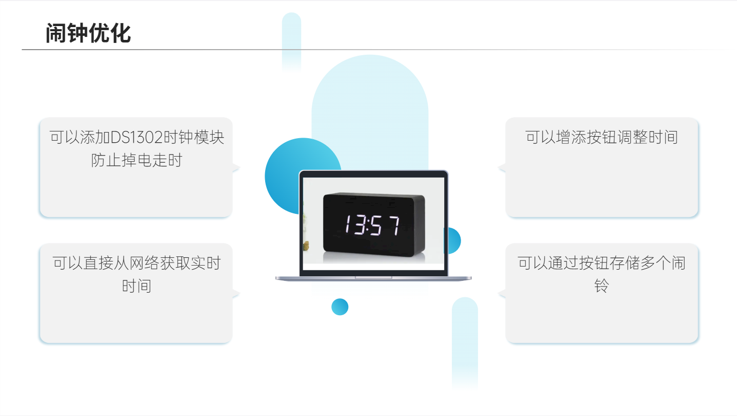

Slide 24
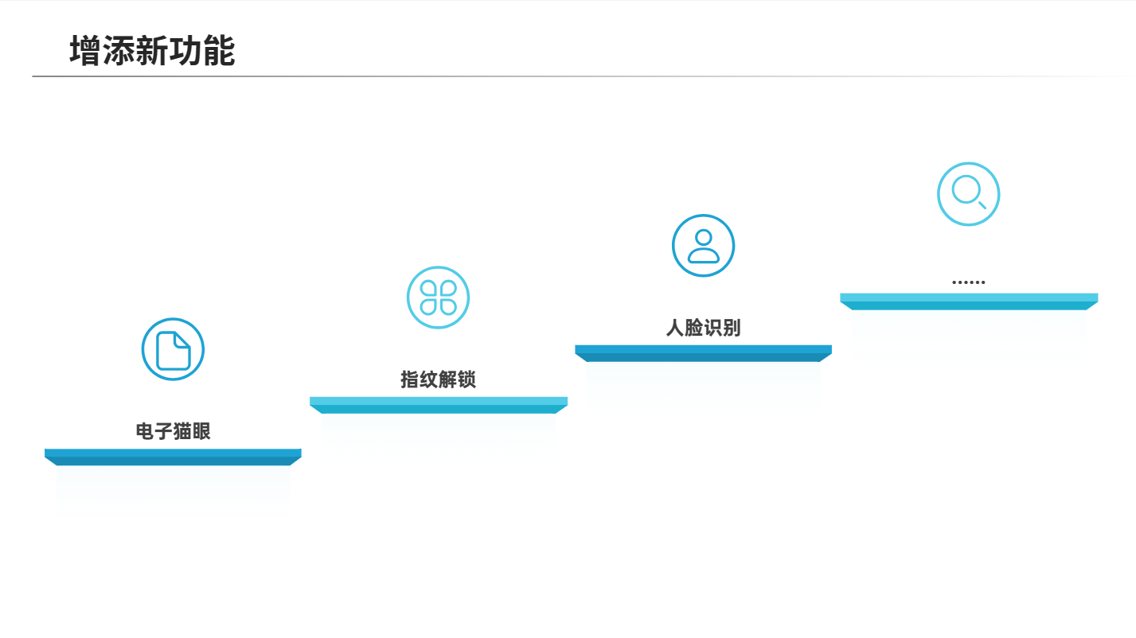

Slide 25


